Slide 1
اَلسَلامُ عَلَيْكُم وَرَحْمَةُ اَلله
সবাইকে স্বাগতম

Slide 2
শিখনফল
এ পাঠ শেষে শিক্ষার্থীরা যা শিখবে---
1.হজ্জের সংজ্ঞা লিখতে পারবে ।
২.হজ্জের ফরজসমূহ ব্যাখ্যা করতে পারবে।
3.ওয়াজিবসমূহ বিশ্লেষণ করতে পারবে।
4.হজ্জের মধ্যকার নিষিদ্ধ কার্যাবলী বর্ণনা করতে পারবে

Slide 3
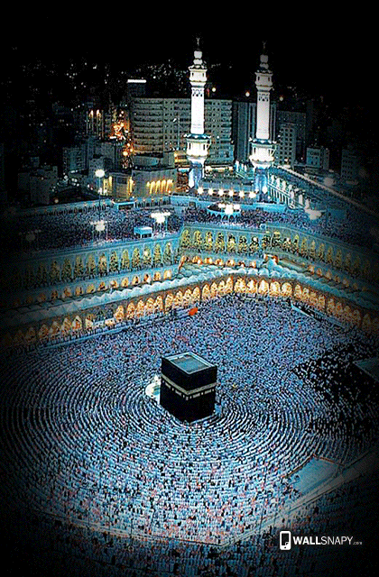
হজ্জের বিধানঃ- হজ্জ ফরয হওয়ার শর্তাবলী;
১। স্বাধীন হওয়া। ২। মুসলিম হওয়া । ৩। দৃষ্টিশক্তি সম্পন্ন হওয়া। ৪। পাথেয় ও সাওয়ারী থাকা। ৫। রাস্তা নিরাপদ থাকা। ৬। সুস্থ হওয়া। ৭। মহিলাদের জন্য সাথে মুহরিম থাক।

Slide 4
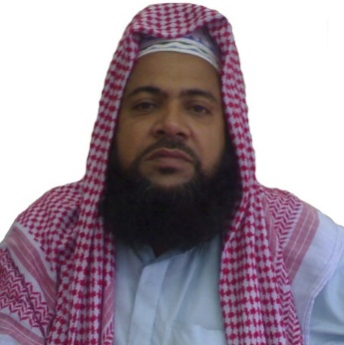
تعريف المعلم
محمّد روح الامين صديقى
المحاضر للعربي
بلاش اسلامية عالم مدرسة
بلاش - نرسندي
01715257474جوال -
rohulaminsiddiqui@gmail.com

Slide 5
تعريف الدرس
الصف: العالم
الورقة الاولي للفقه
الدرس :كتاب الحج

Slide 6
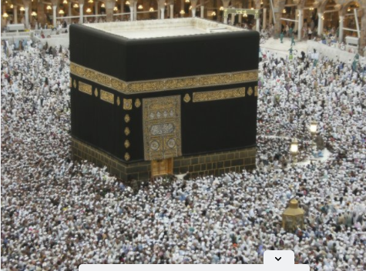
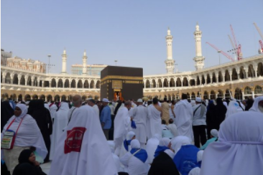
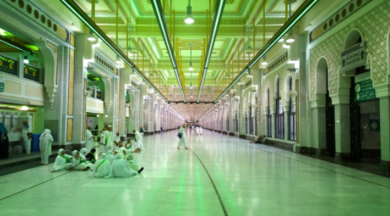
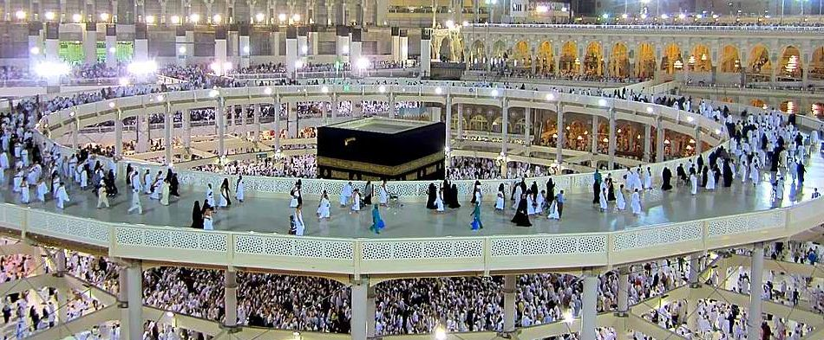
ছবিতে কি দেখতে পাচ্ছ?

Slide 7
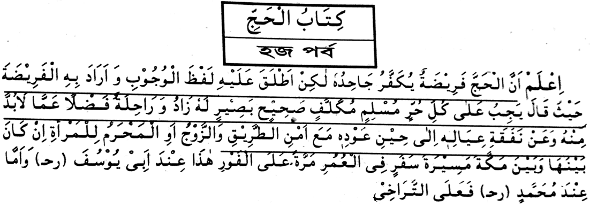

Slide 8
হজ্জের সংজ্ঞা
হজ শব্দ ২ ভাবে পড়া যায়- (بفتح الحاء وتشديد الجيم) الحج .১ (بكسر الحاء وتشديد الجيم )الحج .২ হজ শব্দের আভিধানিক অর্থ – القصد –ইচ্ছা করা,الارادة -সংকল্প করা,الزيارة واللقاء সাক্ষাৎ করা। হজ এর পারিভাষিক অর্থ –আল কামুসুল ফিকহ গ্রন্থকার বলেন , الحج هو قصد البيت الحرام للتقرب الي الله تعالي بافعال مخصوصة في زمان مخصوص কোনো কোনো মনিষী বলেন, الحج هو زيارة مكان مخصوص في وقت مخصوص

Slide 9
হজ্জের পরিচিতি
হজ্জ শব্দের আভিধানিক অর্থ হল –
১, ইচ্ছা করা ও সংকল্প করা ।
২, সাক্ষাৎ করা ।
৩, মহৎ জিনিসের প্রতি ইচ্ছা করা ।
৪, সাক্ষাৎ ও আগমন করা ।
৫, হজ্জ বা ইবাদতের ইচ্ছা করা ।
৬ বায়তুল্লাহ জেয়ারতের ইচ্ছা করা ,ইত্যাদি ।

Slide 10
হজ্জের শরয়ী অর্থ -
১, শরহে বেকায়া গ্রন্থকারের মতে , الحج هو زيارة مكان مخصوص في وقت مخصوص অর্থাৎ নিদিষ্ট সময়ে নিদিষ্ট স্থানে জেয়ারত করার নামই হজ্জ ।
২, আল কামূশূল ফীকহী প্রণেতার মতে, মহান আল্লাহর নৈকট্য লাভের উদ্দেশ্যে নিদিষ্ট সময়ে ও স্থানে নিদিষ্ট কার্যাবলীর মাধ্যমে সম্মানিত বায়তুল্লাহ জেয়ারতের সংকল্প করাকে হজ্জ বল
৩,জাওয়াহীরুল ফিকহ গ্রন্থকারের ভাষায় ,নিদিষ্ট সময়ে নিদিষ্ট স্থানে ,নিদিষ্ট পদ্দতিতে জেয়ারত করার নামই হজ্জ ।
৪,আল্লামা ইবনে হুমাম রহঃ বলেন ,একটি মহান ফরজ আদায়ের উদ্দেশ্যে বায়তুল্লাহর প্রতি ইচ্ছা পোষণ করাকে হজ্জ বলে ।

Slide 11
হজ্জ ইসলামের ৫ম রুকুন, হজ্জ ফরয হওয়া ব্যাপারে ঐতিহাসিকদের মাঝে একাধিক মত বিদ্যমান। ১। কারো মতে হজ্জ হিযরতের পূর্বে মক্কায় ফরয হয়েছে তবে প্রতিকুলতার কারনে তা পালন করা সম্ভব হয়নি। ২। ওয়াকেদির মতে ৫ম হিজরীতে। ৩। আল্লামা রাফেয়ীর মতে ৬ষ্ট হিজরীতে। ৪। কারো মতে ৭ম হিজরীতে । ৫। আবার কারো মতে ৯ম হিজরীতে।

Slide 12
মহান আল্লাহ্‌ তাআলা ইরশাদ করেন -
ولله علي الناس حج البيت من استطاع اليه سبيلا (ط)ومن كفر فان الله غني عن العالمين (ٍسورةال عمران) اتموا الحج والعمرة لله (البقرة) فلا رفث ولافسوق ولاجدال في الحج

Slide 13
হাদিস শরীফ
١ من حج لله فلم يرفث ولم يفسق رجع كيوم ولدته امه ٢ العمرة الي العمرة كفارة لما بينهما والحج المبرور ليس له جزاء الا الجنة
٣ وفد الله ثلثة الغازي والحاج والمعتمر

Slide 14
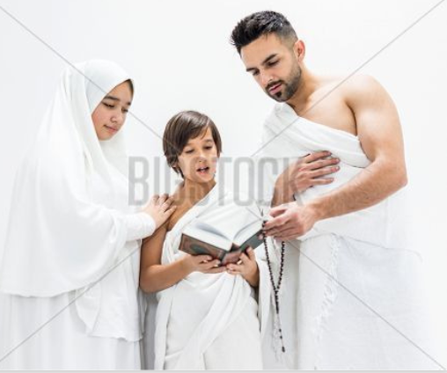
فرائض الحج হজ্জের ফরজসমূহঃ
হজ্জের ফরজের সংখ্যা ণিয়ে ইমামদের মাঝে মতভেদ রয়েছে। যেমন –
ক, আবু হানিফার অভিমতঃ তিনি বলেন,হজ্জের ফরজ তিনটিঃ
১.ইহরাম বাঁধা-
হজ্জ ও ওমরার নিয়তে হাজীগন সেলাইবিহীন কাপড় পরিধানপুর্বক নিদিষ্ট মীকাত অতিক্রম করা এবং তালবিয়া পাঠ করতঃ কতিপয় কাজ হতে বিরত থাকার নাম ইহরাম ।
আল্লাহ তায়ালা বলেন……- ولله علي الناس حج البيت من استطاع اليه سبيلا
অর্থঃ মানুষের মধ্যে যারা বায়তুল্লাহ পৌছার সমার্থ রাখে তাদের উপর আল্লাহর উদ্দেশ্য এ গৃহের হজ করা ফরয।

Slide 15
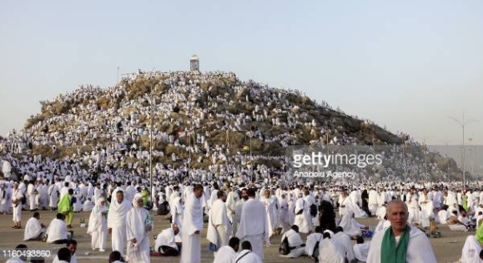
২.আরাফায় অবস্থান -
৯ জিলহজ্জ সূর্য ঢলে যাওয়ার পর থেকে ১০ জিলহজ্জ সুবহে সাদেকের পূর্ব পর্যন্ত যে কোণো সময়ে কিছুক্ষণের জন্য আরাফার ময়দানে অবস্থান করা ফরজ ।

Slide 16
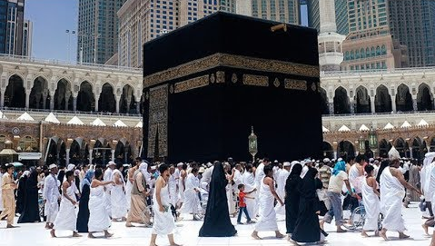
৩।তাওয়াফে জেয়ারত -
জামরায়ে আকাবায় পাথর নিক্ষেপের পর ১০ জিলহজ্জ থেকে ১২ জিলহজ্জের যে কোন একদিন মিনা থেকে মক্কায় গিয়ে সাতবার পবিত্র কাবার তাওয়াফ করা ।
হজ্জের ফরজ বলতে হজ্জের রোকন ও শর্তকে বলা হয় ।উপরিউক্ত প্রথমটি হজ্জের শর্ত এবং পরের দুইটি হজ্জের রোকন ।

Slide 17
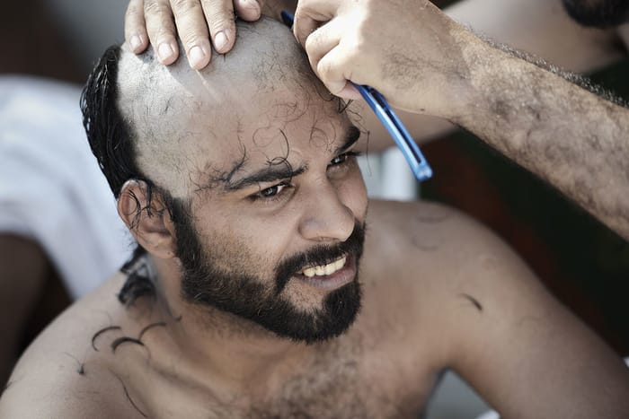
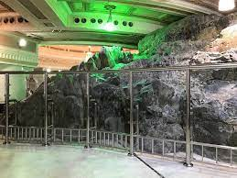
খ, শাফেয়ীর অভিমত -
তিনি বলেন ,হজ্জের ফরজ ৫টি ।উক্ত ৩টি সহ বাকি ২টি হল-
১,মাথা মুণ্ডান বা চুল কাটা ।
২,ফরজগুলো আদায়ে ধারাবাহিকতা রক্ষা করা ।
গ, ইমাম মালেক ও আহমাদের অভিমত,
উনাদের মতে ,হজ্জের ফরজ ৪টি।উল্লেখিত ৩টি সহ চতুর্থটি হল- সাফা ও মারওায়া পাহাড়দ্বয়ের মাঝে সায়ী করা।

Slide 18
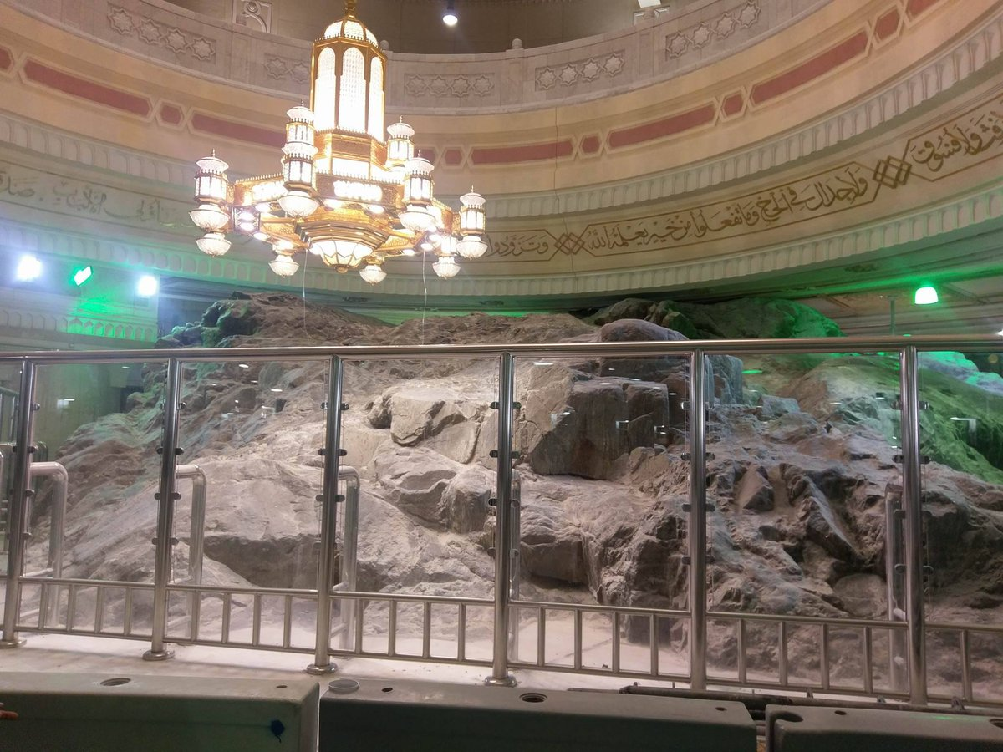
হজ্জের ওয়াজিবসমূহ -
হজ্জের ওয়াজিব সংক্রান্ত বিষয়ে ইমামদের মাঝে মতানৈক্য বিদ্যমান ।যেমন--
ক,ইমাম আবু হানিফা রহঃ এর মতে, হজ্জের ওয়াজিব কাজ ৫টি । যেমন -
১।সাফা ও মারওয়ার মাঝে সায়ী
সাফা ও মারওয়া পাহাড় দ্বয়ের মাঝে সুনিদিষ্ট নিয়মে সাতবার দৌড়ানো ওয়াজিব ।

Slide 19
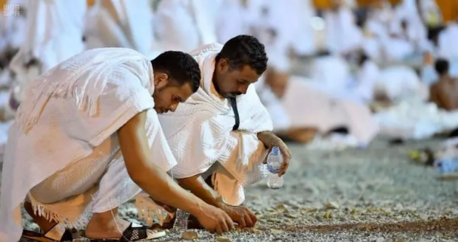
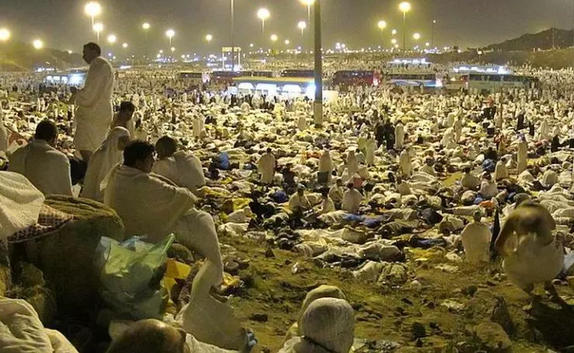
২।মুজদালিফায় অবস্থান
আরাফা হতে ফেরার পথে ১০ জিলহজ্জ রাতের শেষ প্রহরে সূর্য দ্বয়ের পূর্বে মুজদালিফায় কিছুক্ষনের জন্য অবস্থান করা ওয়াজিব ।

Slide 20
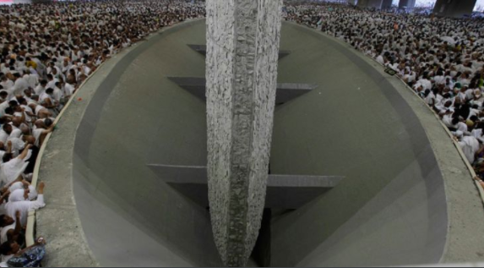
৩।কঙ্কর নিক্ষেপ
মিনায় অবস্থিত ৩টি জামরাতে যিলহজ্জের ১০,১১ ও ১২ তারিখে সর্বমোট ৪৯ টি কঙ্কর নিক্ষেপ করা ওয়াজিব ।

Slide 21
৪।হলক বা কসর করা
কুরবানি করার পর ইহরাম ভঙ্গের উদ্দেশ্যে হাজীর মাথা মুন্ডানো বা চুল কাটা ওয়াজিব ।

Slide 22
৫।তাওয়াফে সদর
হজ্জের সকল কাজ সমাপনান্তে মীকাতের বাইরের বিদেশি হাজীগণের জন্য ১২ জিলহজ্জ যে কোন সময় তাওয়াফে সদর করা ওয়াজিব ।
খ, ইমাম শাফেয়ী রহঃ পাথর চুম্বনকে হজ্জের ওয়াজিব হিসাবে গন্য করেন।
গ, ইমাম আহমাদ রহঃ মিনায় অবস্থানকেও হজ্জের ওয়াজিব হিসাবে গণ্য করেন ।

Slide 23
হজ্জের মধ্যকার নিষিদ্ধ কার্যাবলী
এহরাম অবস্থায় যে সকাল কার্য থেকে একজন হাজিকে বিরত থাকতে হয় তা নিম্নরুপঃ-১।ঝগড়া-বিবাদ,গালী-গালাজ ও লড়াই করা
فمن فرض فيهنّ الحجّ فلا رفث ولا فسوق ولا جدال فى الحجّ
২।স্থলচর প্রাণী শিকার করা ৩।পাপাচার ও গুণার কাজ করা ৪। স্ত্রী সহবাস করা,অশ্লীল কথাবার্তা বলা ৫।মহিলাদের উপস্থিতিতে যৌনচার মুলক আলোচনা করা ৬।শিকারের প্রতি ইশারা করা ৭।শিকার করা এবং নির্দেশ করা

Slide 24
হজ্জের মধ্যকার নিষিদ্ধ কার্যাবলী
৮।সুগন্ধি লাগানো
৯। মাথা ও মুখ মন্ডল ঢেকে রাখা
১০।নখ,চুল, গোঁফ এবং দাড়ী কাটা
১১।সেলাই যুক্ত পোশাক পরিধান করা
১২।মোজা পরিধান করা
১৩।তৈল ব্যবহার করা
১৪।বিবাহ করা ১৫।পায়জামা,টুপি পরিধান করা ১৬।মাথার চুল আচড়ানো, পশম উঠানো ।

Slide 25
দলীয় কাজ
সময়ঃ১০মিঃ
ক-গ্রুপ | খ-গ্রুপ
হজ্জের ফরজগুলো লিখ | হজ্জের ওয়াজিবগুলো লিখ

Slide 26
মূল্যায়ন
হজ্জের আভিধানিক ও পারিভাষিক অর্থ কি ?
হজ্জের ফরজগূলো কী ?
হজ্জের ওয়াজিবগুলো ব্যাখ্যা কর ?

Slide 27
বাড়ির কাজ
منزل البيت
عرف الحج لغة وشرعا؟علي من يجب الحج وعلي من لا ؟ هل الحج واجب علي الفور ام علي التراخي ؟ بين مع اختلاف الاءمة مدللا

Slide 28
আল্লাহ হাফেজ
جزاكا الله شكرا

